Slide 1
Цифровые двойники для управления автомобильными дорогами на основе технологий «ИндорСофт»
Скворцов Алексей Владимирович
д.т.н., профессор, академик РАТ, ген. директор ООО «ИндорСофт»
Новосибирск | 28 июня 2023 г.

Slide 2
Модели, программы, хранилища
Многочисленные термины
Автомобильные дороги (проекты ГОСТ, ПНСТ)
Банк данных
База данных
ПКК
Модель данных дороги
ГИС
САПР
СКДФ
Электронный паспорт
BIM, ТИМ, IFC, ЕСИМ
Цифровая модель дорог
EuroRoadS
OpenDRIVE
Граф автомобильных дорог
LandXML
Умная дорога
Информационная модель
Машиностроение (ГОСТ Р 57700.37-2021)
САПР
Цифровой двойник изделия
BIM-технологии при…

Slide 3
Модели в прикладной математике
Модель
Сущность для описания объекта, явления или свойства
Математическая модель
Модель, где сведения представлены математическими выражениями
Компьютерная (электронная) модель
Реализация математической модели в виде данных и программ

Slide 4
Модели изделий в машиностроении
Модель изделия
Сущность для описания изделия, его свойств и поведения
Математическая модель изделия
Модель изделия, где сведения представлены математическими выражениями
Компьютерная (электронная) модель
Реализация математической модели изделия в виде данных и программ
Цифровая модель
Математические и компьютерные модели изделий, испытанные на соответствие
Цифровой двойник изделия
Цифровая модель с двусторонними связя-ми с существующим объектом или частями
* ГОСТ Р 57700.37-2021. Компьютерные модели и моделирование. Цифровые двойники изделий. Общие положения

Slide 5
Модели автомобильных дорог
Модель дороги
Сущность для описания дороги, её свойств и поведения
Математическая модель дороги
Модель дороги, где сведения представлены математическими выражениями
Компьютерная (электронная) модель
Реализация математической модели дороги в виде данных и программ
Цифровая модель
Математические и компьютерные модели дороги, испытанные на соответствие
Цифровой двойник дороги
Цифровая модель с двусторонними связя-ми с существующей дорогой или её частями
* Проект ГОСТ Р. Дороги… Цифровая модель автомобильных дорог. Методы сбора и обработки данных

Slide 6
Модели автомобильных дорог
Модель дороги
Сущность для описания дороги, её свойств и поведения
Виды цифровых моделей:
Проект строительства/ремонта (BIM-модели)
ПОДД
Паспорт дороги
Результаты диагностики
…
Математическая модель дороги
Модель дороги, где сведения представлены математическими выражениями
Компьютерная (электронная) модель
Реализация математической модели дороги в виде данных и программ
Цифровая модель
Математические и компьютерные модели дороги, испытанные на соответствие
Цифровой двойник дороги
Цифровая модель с двусторонними связя-ми с существующей дорогой или её частями
* Проект ГОСТ Р. Дороги… Цифровая модель автомобильных дорог. Методы сбора и обработки данных

Slide 7
Продукты «ИндорСофт» для всего жизненного цикла дорог
BIM = САПР + ГИС = цифровые двойники

Slide 8
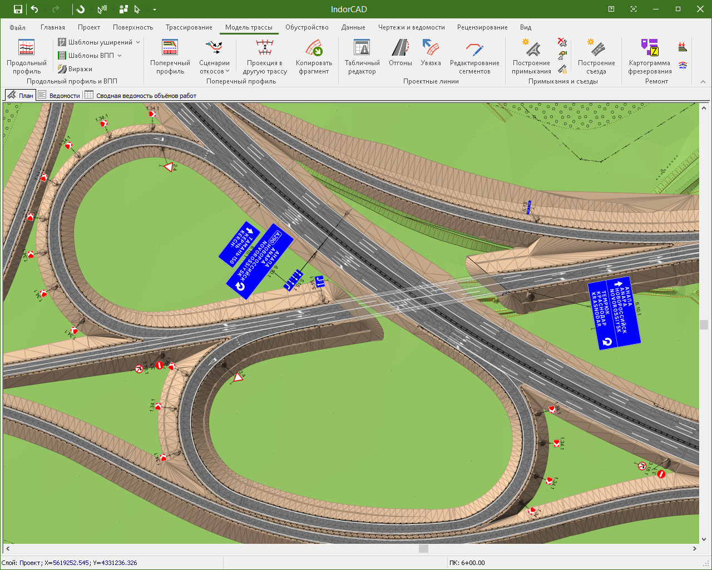
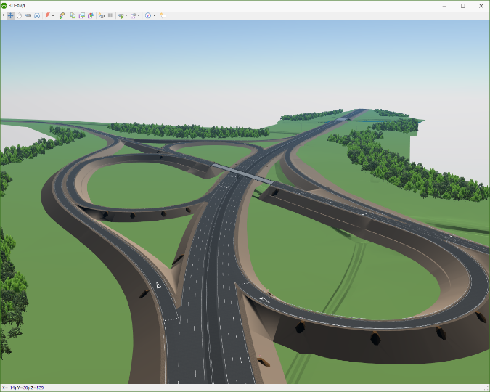
IndorCAD: BIM-проектирование дорог

Slide 9
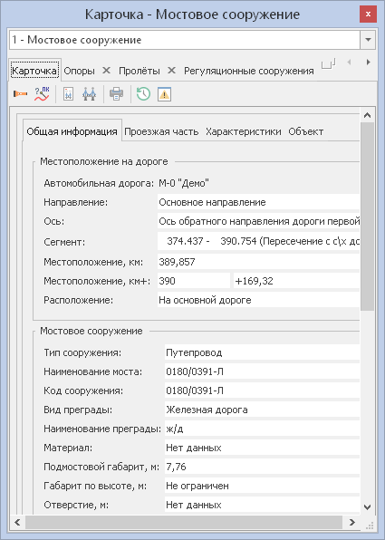
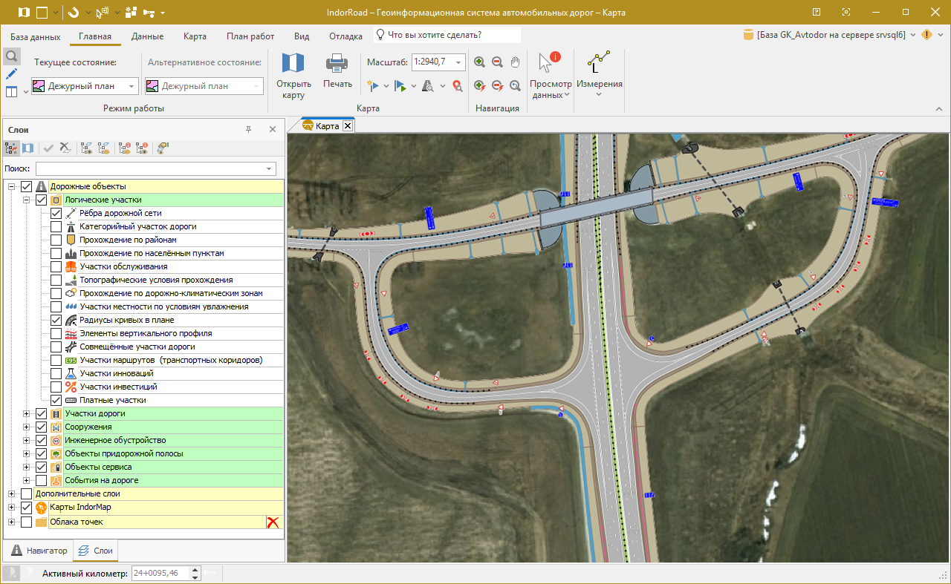
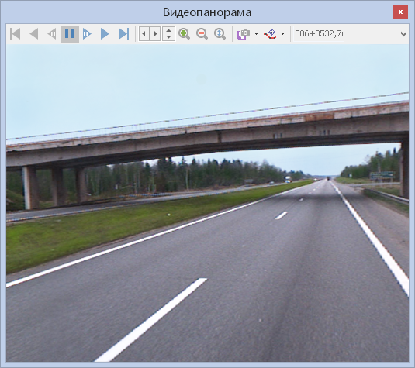
IndorRoad: ГИС для эксплуатации автомобильных дорог
Паспортизация автомобильных дорог.
Диагностика автомобильных дорог.
Создание ПОДД.

Slide 10
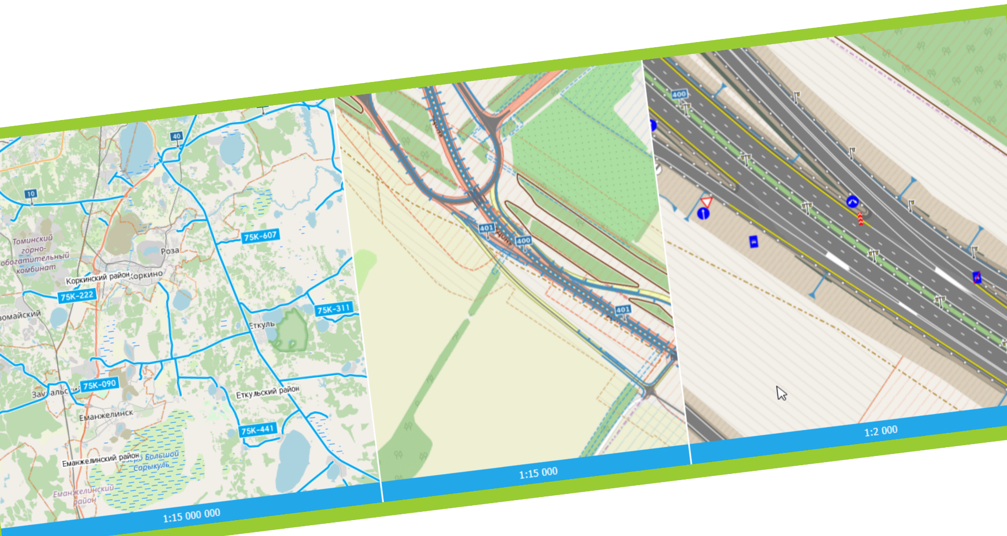
IndorRoad: современные технологии в паспортизации
На подробном плане представлены:
• конструктивные элементы дороги;
• искусственные сооружения;
• средства организации дорожного движения;
• земельные участки;
• объекты сервиса.
Сеть дорог представляется от обзорной карты до подробного плана

Slide 11
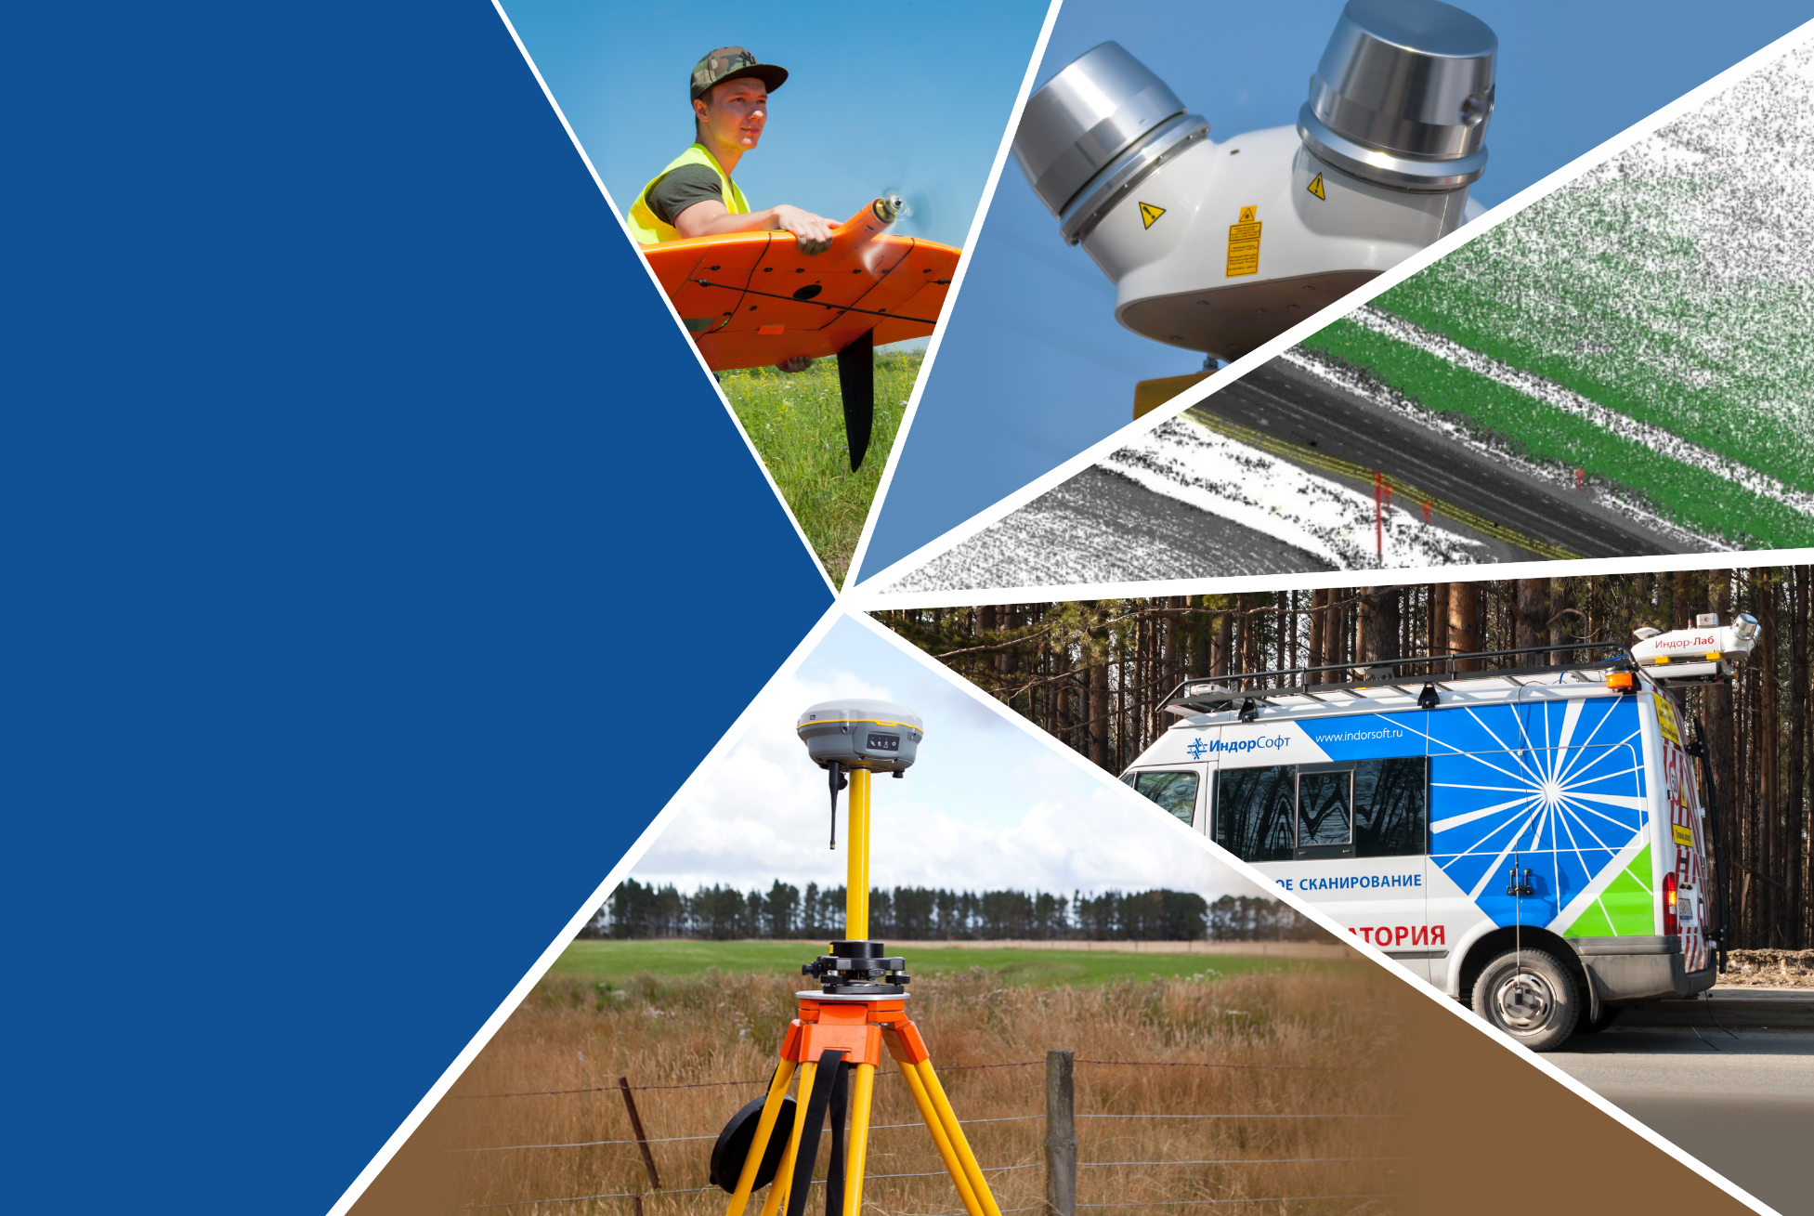
IndorRoad: единая технологическая платформа для сбора и обработки дорожных данных
Создание планово-высотного обоснования
Мобильное лазерное сканирование
Аэрофотосъёмка
Панорамная съёмка 360°
Геодезическая съёмка искусственных сооружений с помощью ГЛОНАСС/GPS приёмников
Паспортизация на основе точных данных. Все элементы автомобильной дороги в ГИС имеют точные координаты (WGS-84)

Slide 12
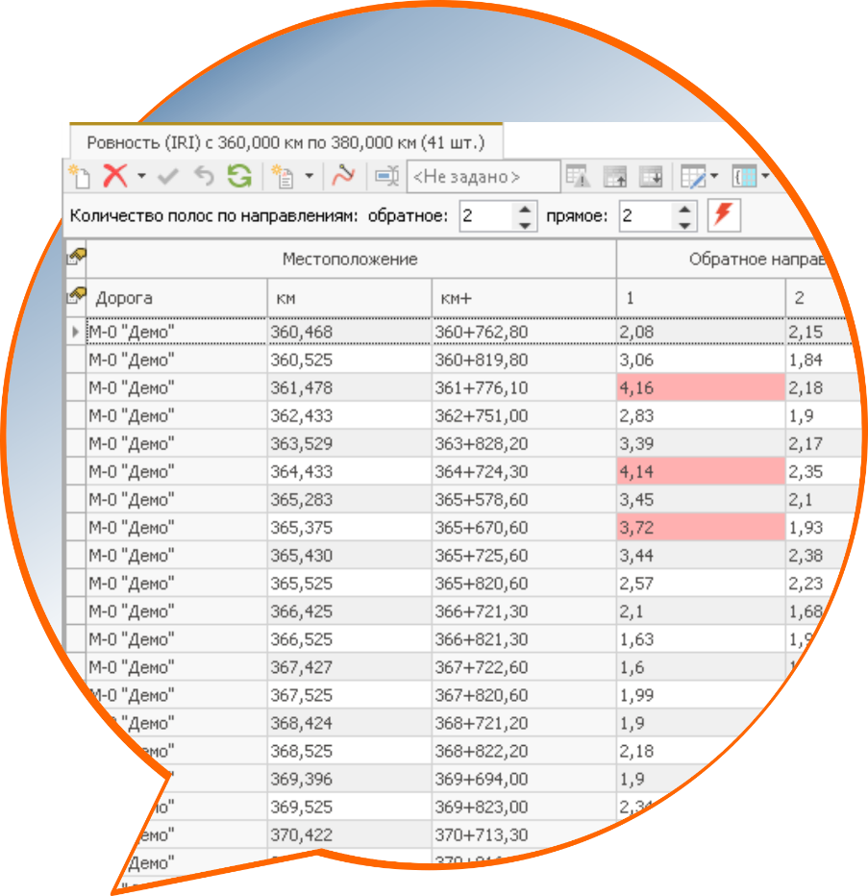
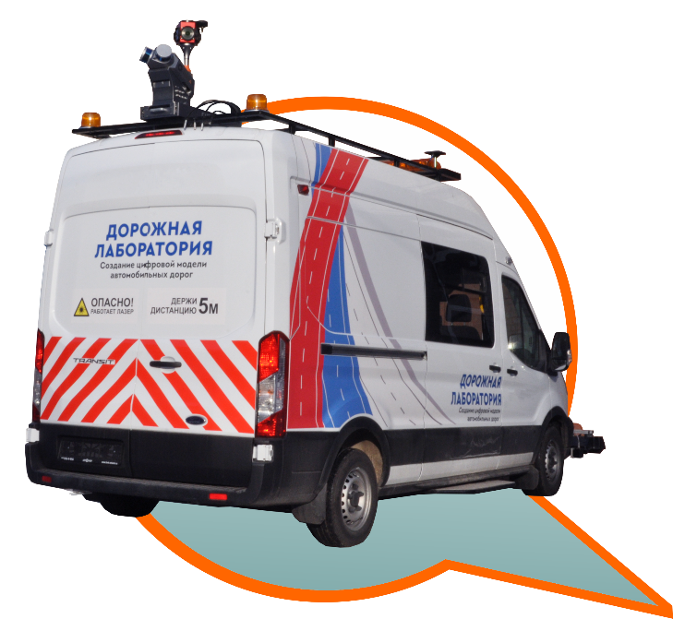
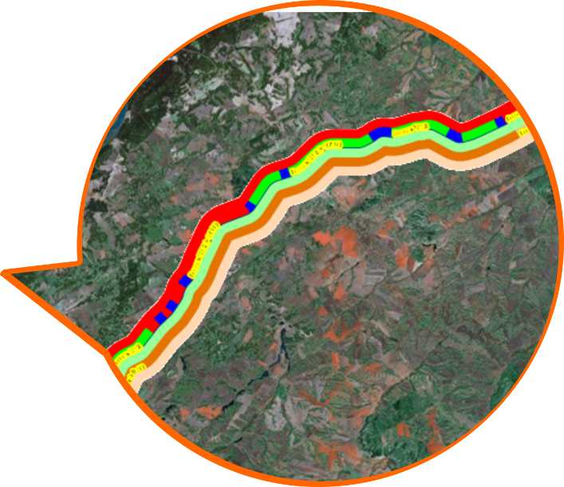
IndorRoad: диагностика автомобильных дорог
• Импорт данных диагностики дорожных лабораторий.
• Участки диагностики с точной координатной привязкой.
• Картограммы измерений на карте.
• Формирование отчётных документов.
Банк данных диагностики за любой период времени

Slide 13
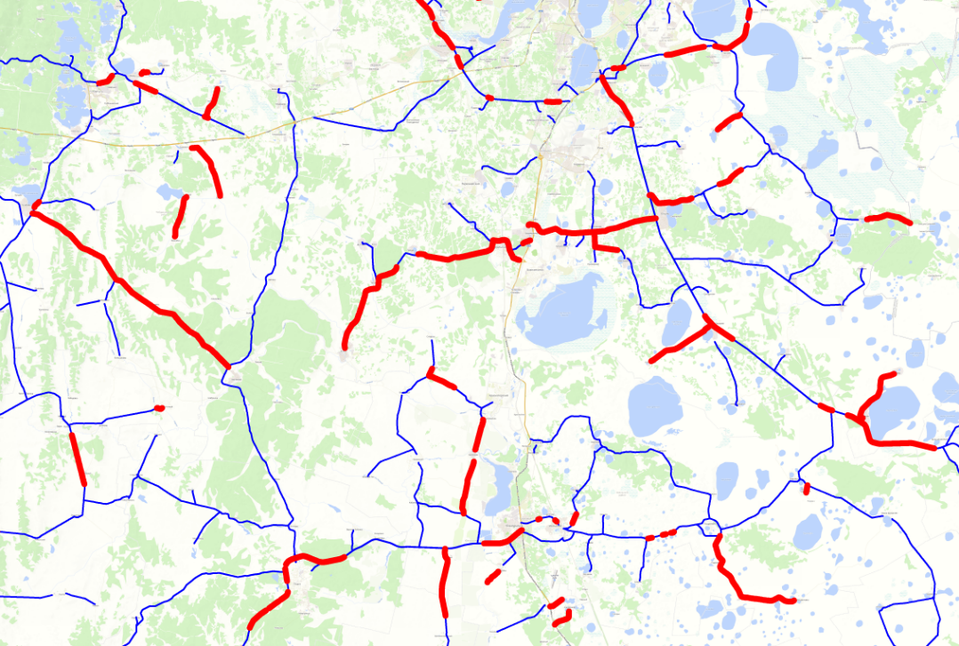
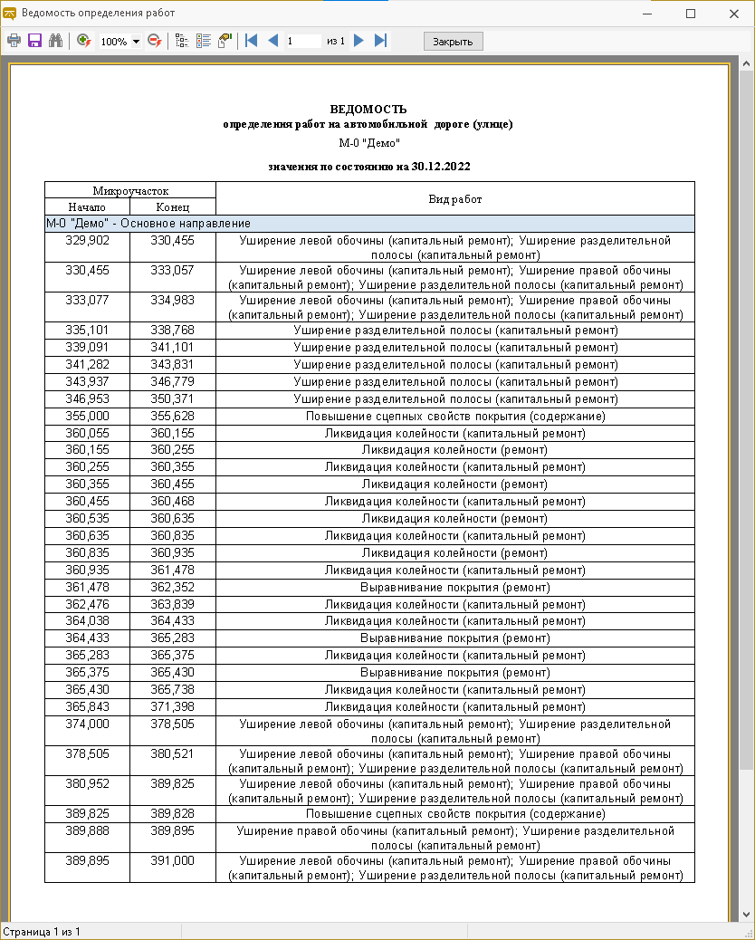
IndorRoad: планирование дорожно-ремонтных работ
• Назначение дорожно-ремонтных мероприятий на основе данных диагностики согласно ОДМ 218.4.039-2018.
• Визуальное представление выявленных участков непосредственно на карте.
• Формирование итоговой ведомости ремонтных мероприятий.

Slide 14
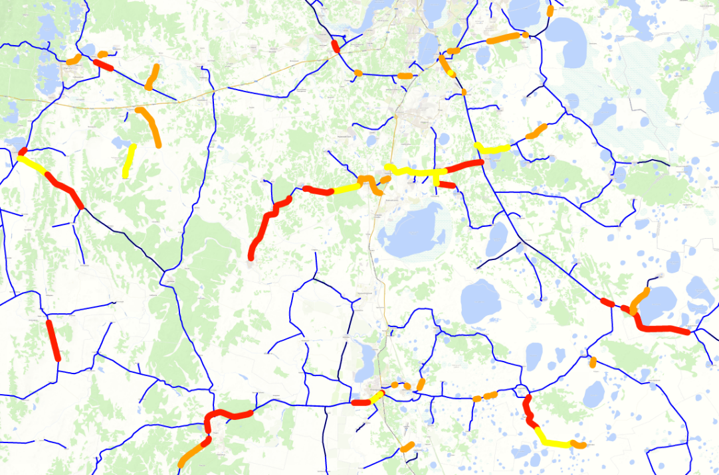
Ранжирование как эффективное расходование средств
Определение и обоснование приоритетов в условиях ограниченных ресурсов
Высокий приоритет
Средний приоритет
Низкий приоритет
На основе балльной оценки
Планирование дорожно-ремонтных работ основано на методике РОСДОРНИИ (Методические рекомендации по ранжированию и отбору мероприятий от 18.05.2022)
Оценка стоимости ремонтных работ

Slide 15
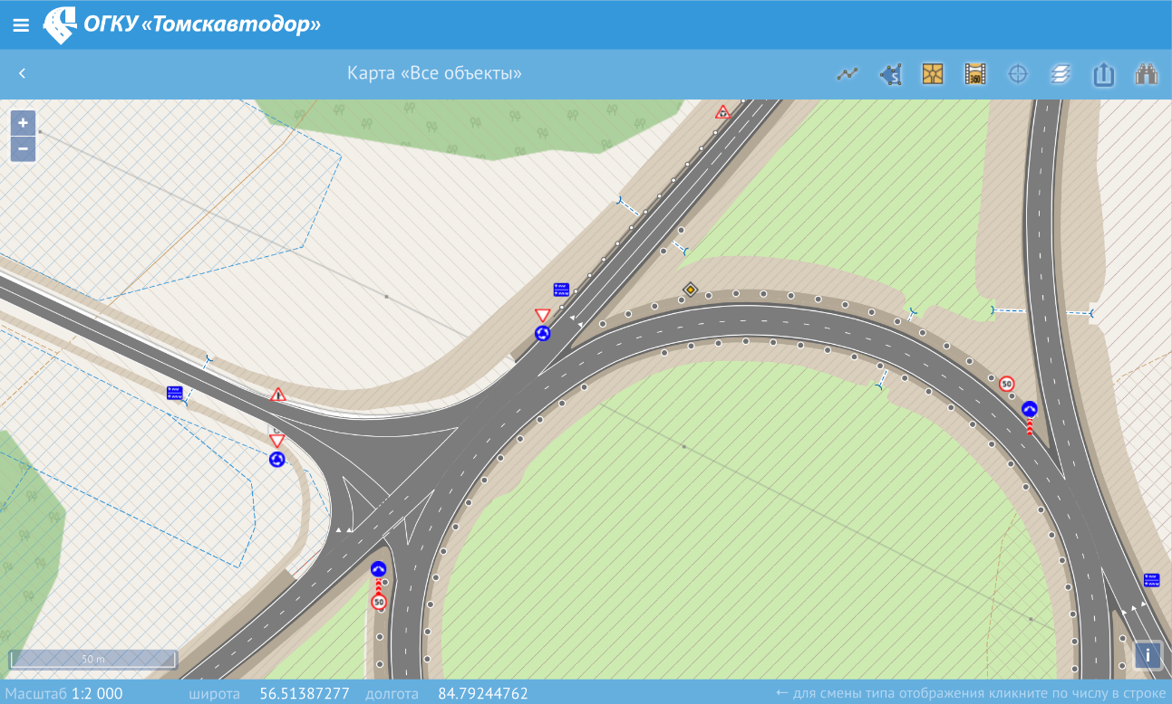
Веб-сервис Геопортал
Геопортал IndorGeo — сервис быстрого доступа к дорожным данным (карточки, документы, отчёты).

Slide 16
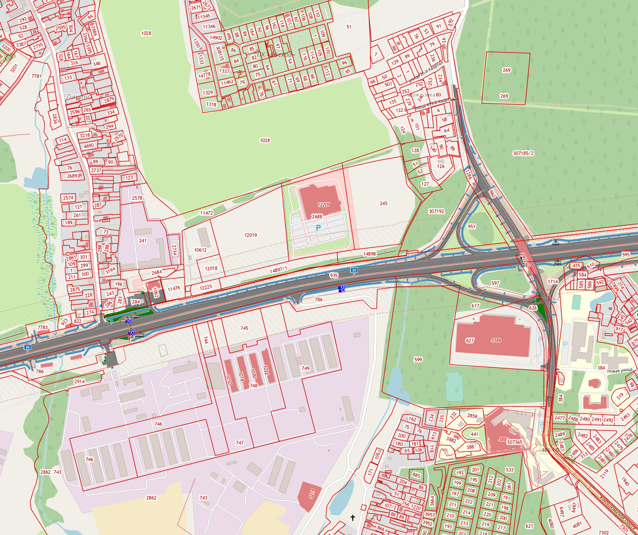
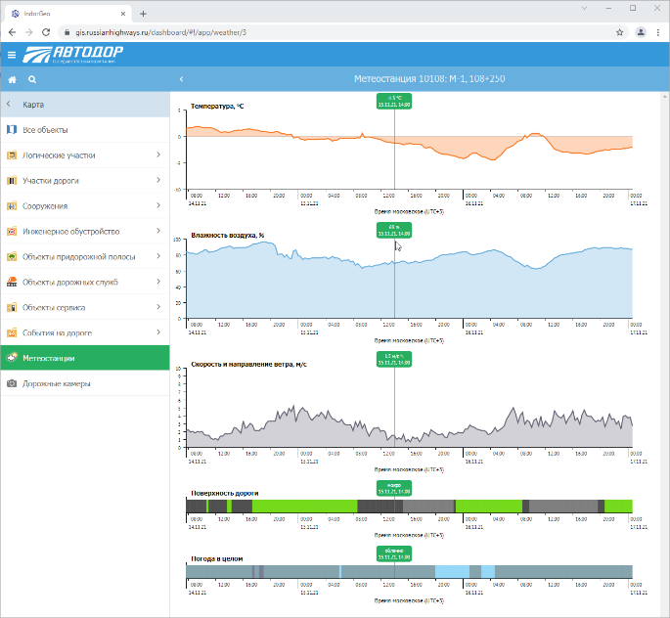
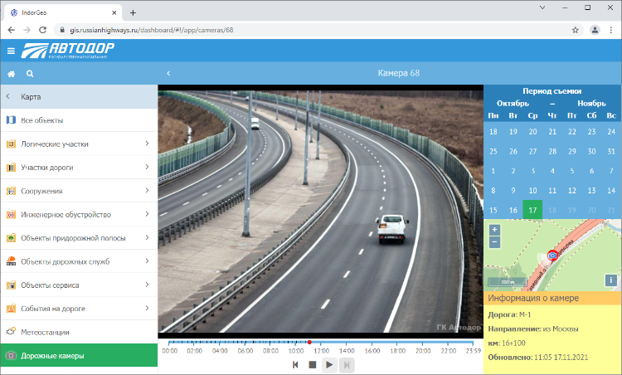
Веб-сервис Интеграция
IndorGeo — сервис интеграции с необходимыми георесурсами (публичная кадастровая карта, дорожные видеокамеры, дорожные метеостанции и др.).
16

Slide 17
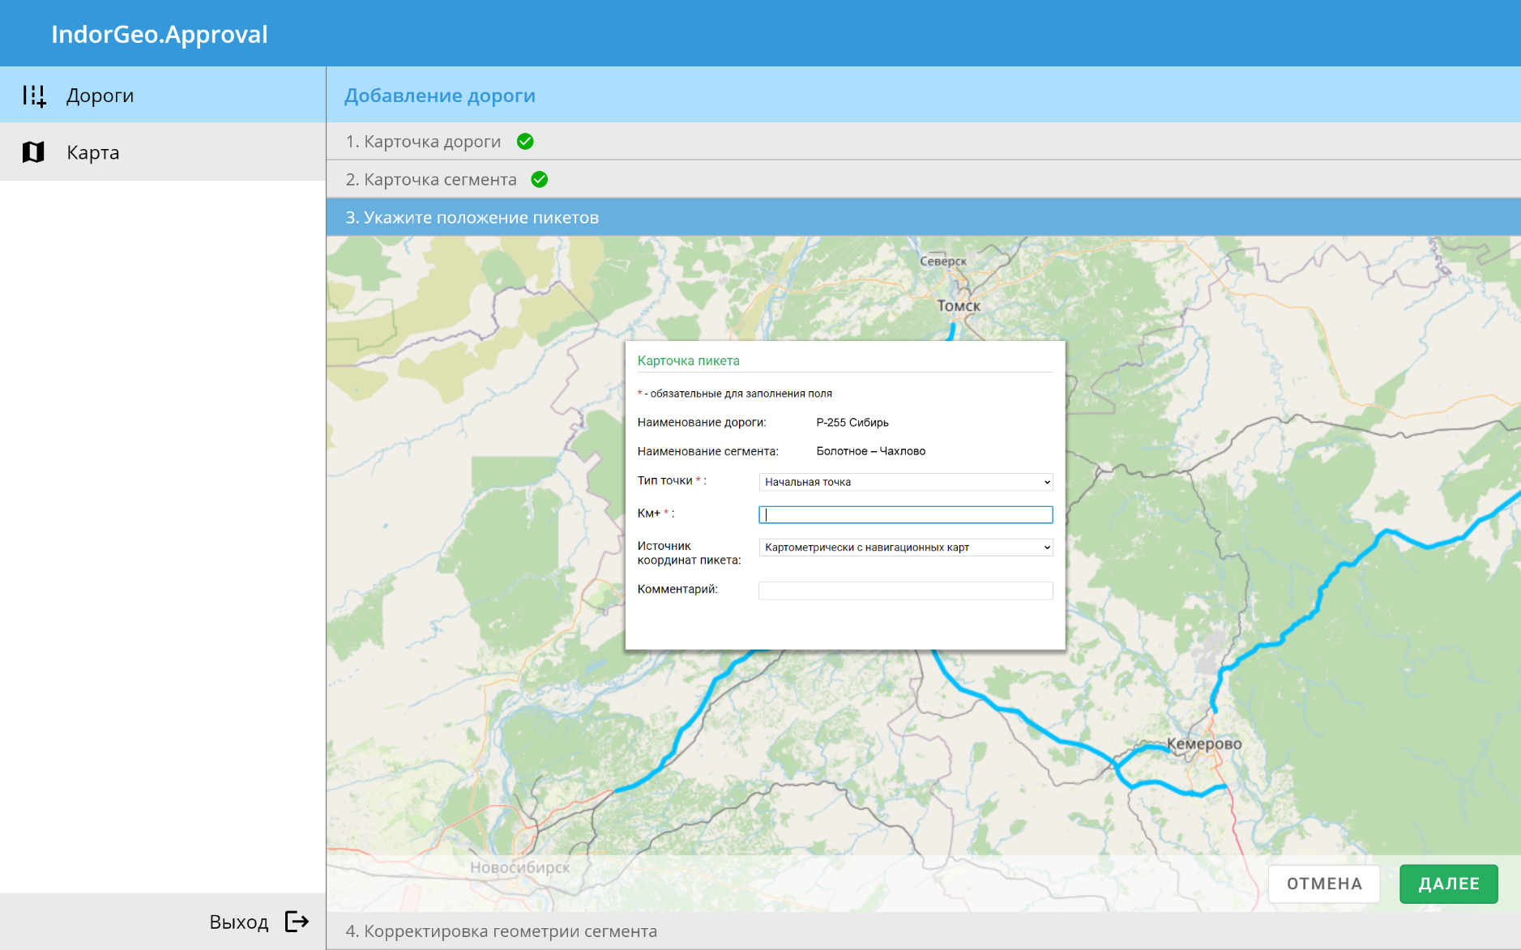
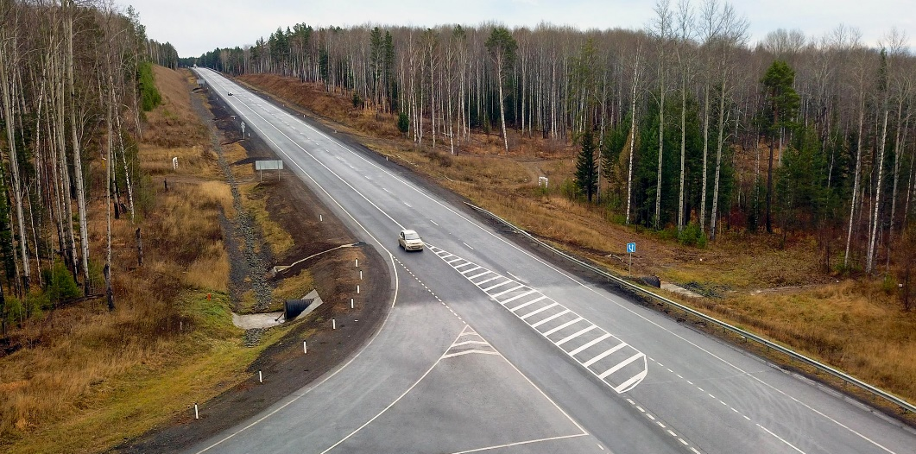
Веб-сервис Взаимодействие с заказчиком
• Согласование точек начала и конца, прохождения оси трассы
• Согласование промежуточных результатов (этапы выполнения работ)
• Нахождение компромиссных решений
• Контроль со стороны Заказчика и снятие конфликтных ситуаций в рабочем порядке
17

Slide 18
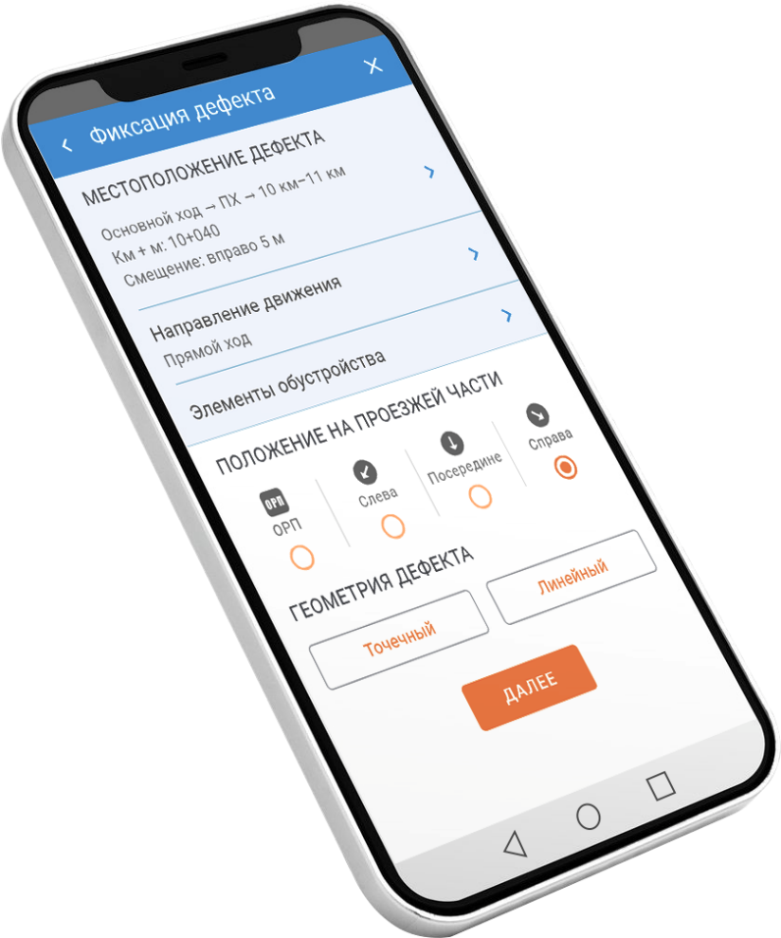
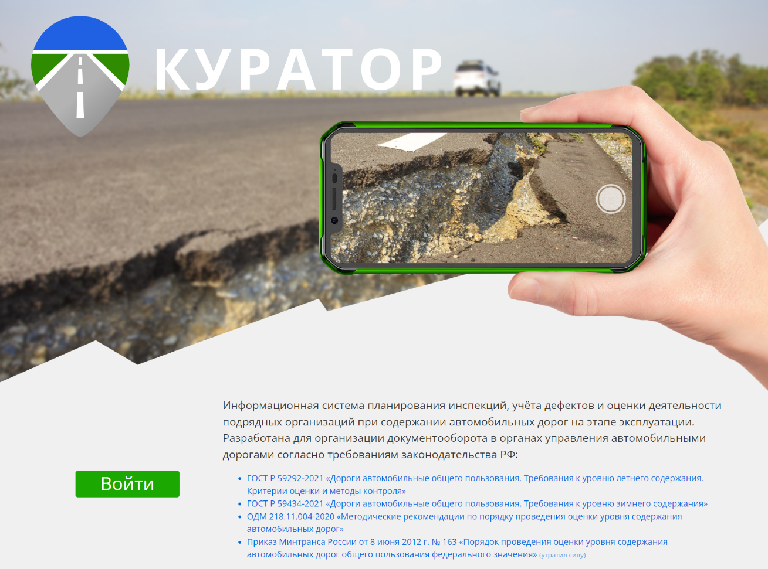
Веб-сервис Содержание автомобильных дорог
Мобильное приложение IndorCurator — веб-клиент для автоматизации работы службы эксплуатации дорог
• Планирование проверок
• Учёт дефектов
• Оценка деятельности подрядных организаций
• Отчётность
18

Slide 19
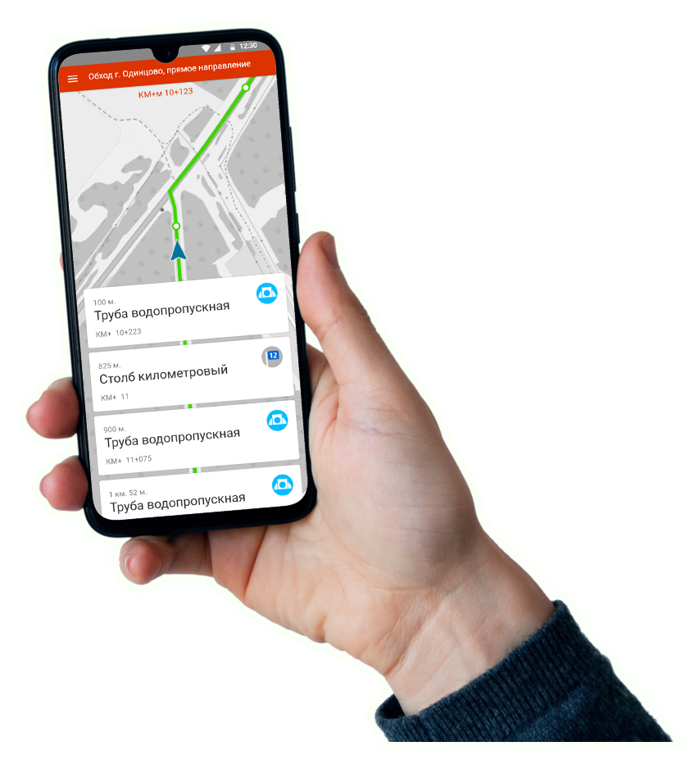
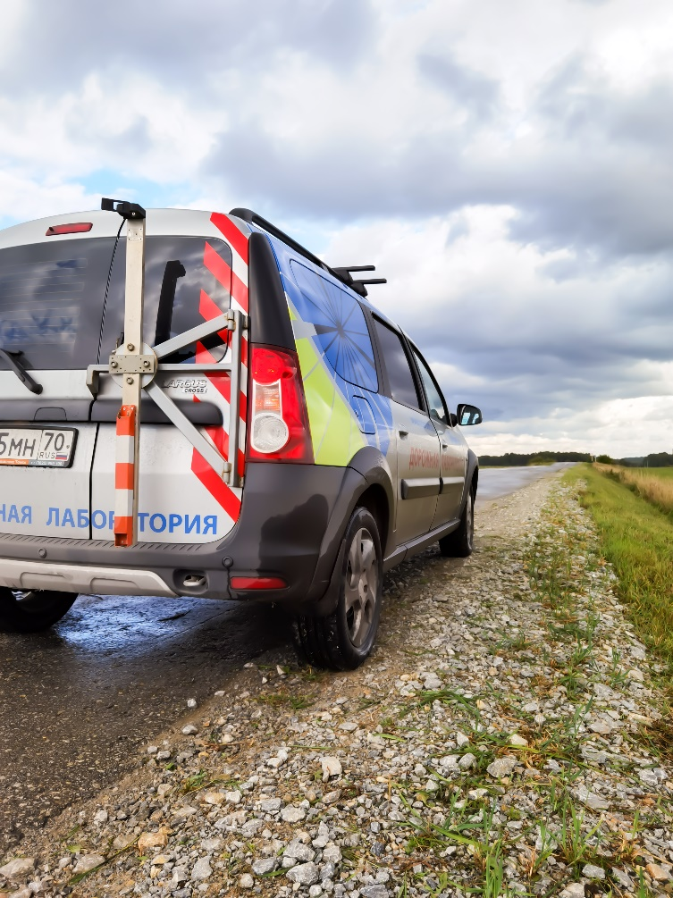
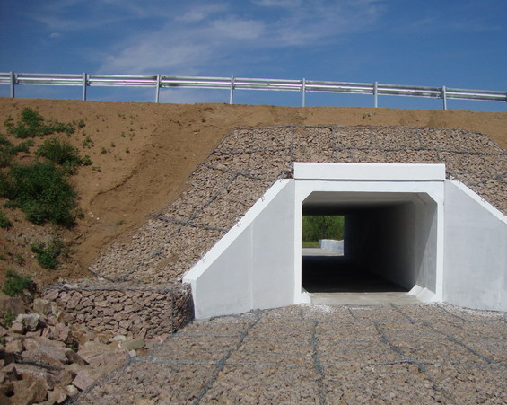
Веб-сервис Электронный полевой журнал

Slide 20
Цифровые двойники для управления автомобильными дорогами на основе технологий «ИндорСофт»
Протестируйте систему IndorRoad
Используйте наш опыт внедрения
И переходите на «цифру» в 2023 году!
Скворцов Алексей Владимирович
д.т.н., профессор, академик РАТ, ген. директор ООО «ИндорСофт»
8 800 333 08 05 | info@indorsoft.ru | www.indorsoft.ru

